Slide 1
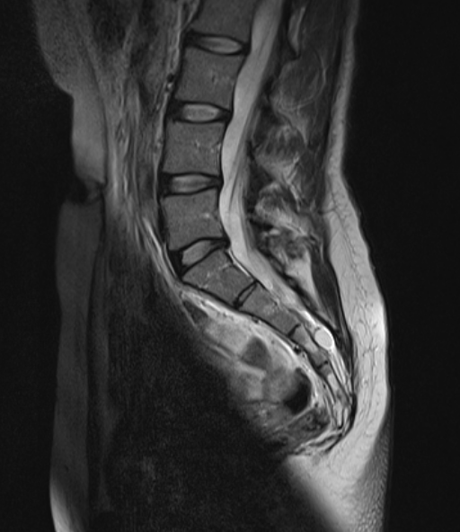
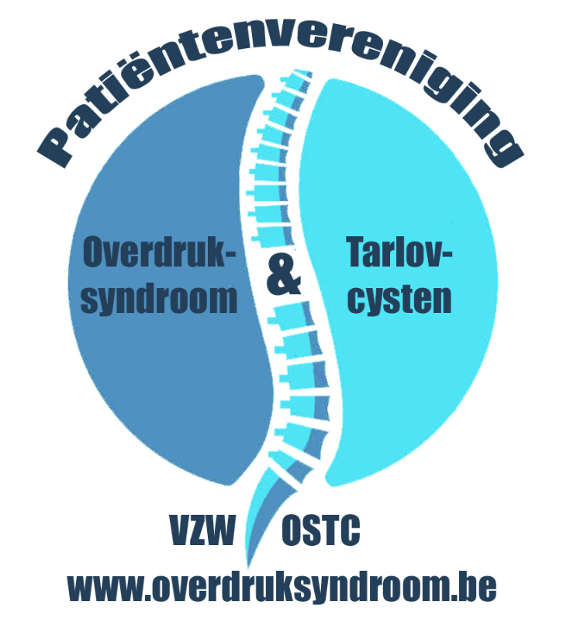
Overdruksyndroom
& Tarlov cysten
Mieke Hulens MD PhD
Fysische geneeskunde - EMG
Revalidatiewetenschappen, KULeuven

Slide 2
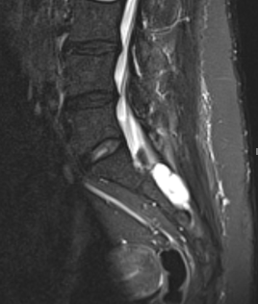
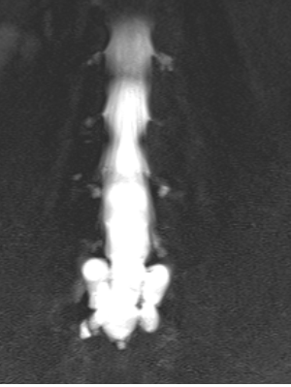
Dokter, die witte bolletjes?

Slide 3
If people realized how little doctors knew, they’d be very scared
Als de mensen wisten
hoe weinig dokters weten,
zouden ze heel bang zijn.
Lisa Sanders

Slide 4
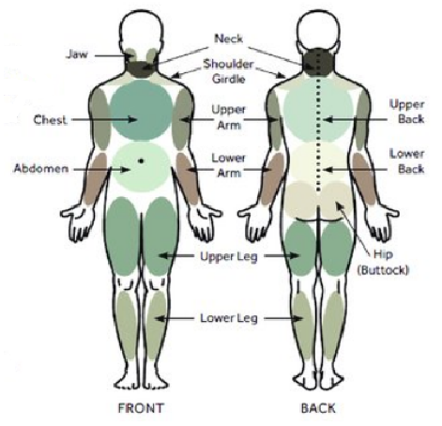
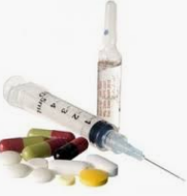
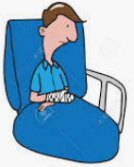
Voornaamste klacht
?
Chronische pijn
Verspreid
Onverklaard
Moeilijk te behandelen
Beperkend

Slide 5
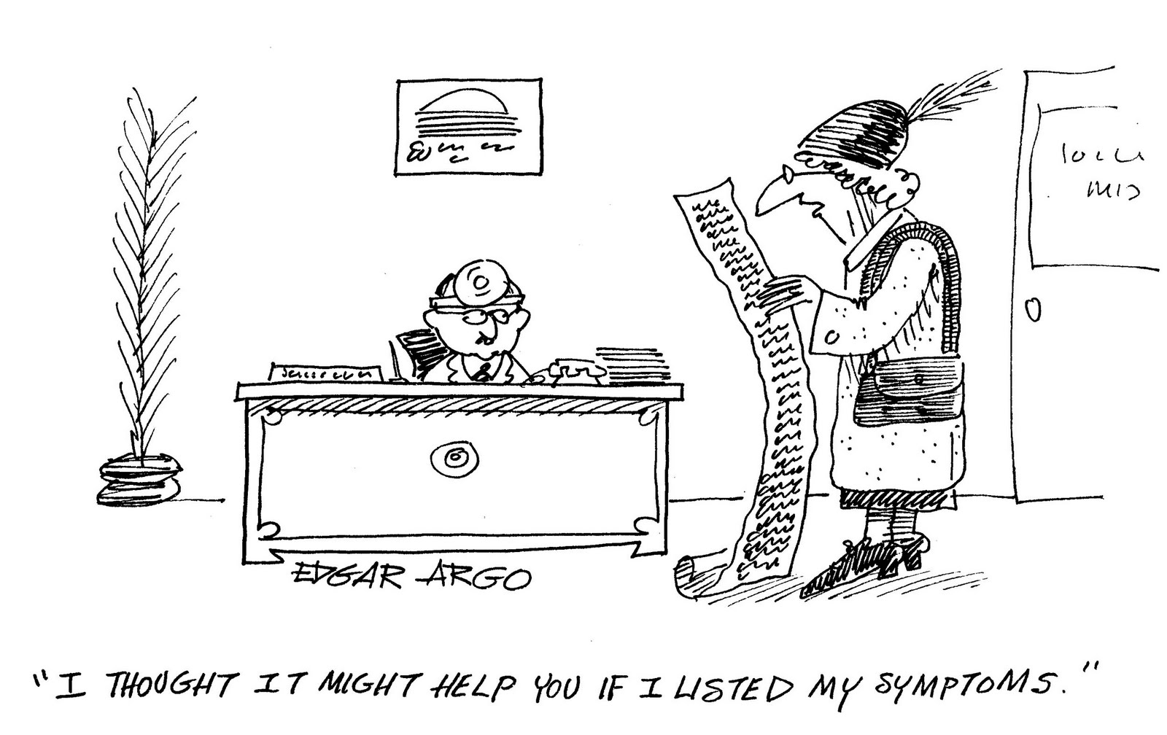
Veel klachten tegelijkertijd of afwisselend
Notes:
Heel subjectief van kant van de patiënt

Slide 6
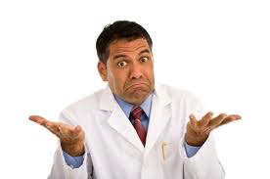
Fysisch geneeskundigen
Reumatologen
Neurologen
Internisten
Orthopedisch chirurgen
Neurochirurgen
Gynaecologen
Urologen
Anesthesisten/Pijnspecialisten
Psychiaters

Slide 7
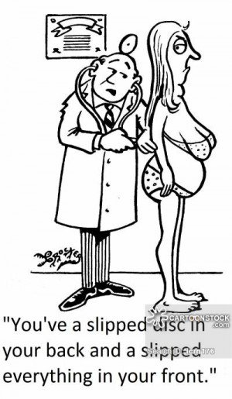
Mechanische pijn

Slide 8
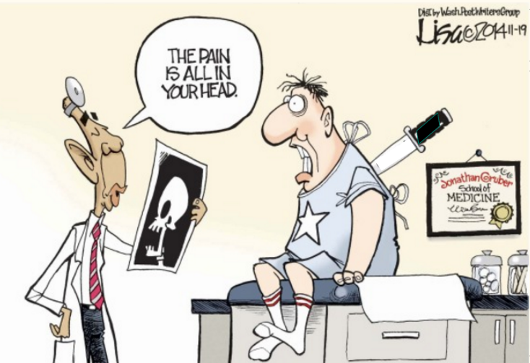

Slide 9
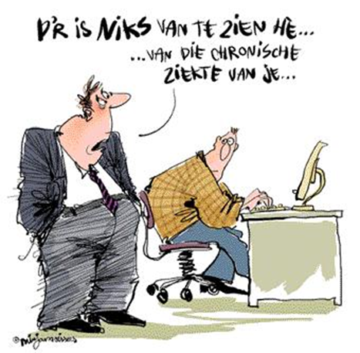

Slide 10
Diagnoses
Aspecifieke lagerugpijn
Piriformis syndroom
Slijmbeursontsteking heup
Coccygodynie
Chronische bekkenpijn
Pudendus neuralgie
Fibromyalgie
Centrale sensitisatie
Post-whiplash syndroom
Vulvodynie
Chronische prostaatpijn
Blaaspijnsyndroom
Interstitiële cystitis
Mislukte-rugoperatie-syndroom
Spastisch colon
Bekkeninstabiliteit
Chronisch vermoeidheidssyndroom
...

Slide 11
Behandelingen
Infiltraties
rug, bekken, staartbeen, pudenduszenuw, piriformis
Heelkunde
rug, baarmoeder, eierstok, endometriose, aambeien, staartbeen, dikke darm, blaas ophangen, heupprothese, blaas-stimulator
Medicatie
pijnstillers, maagbeschermers, slaapmedicatie, antidepressiva, antibiotica chronische prostatitis, ...

Slide 12
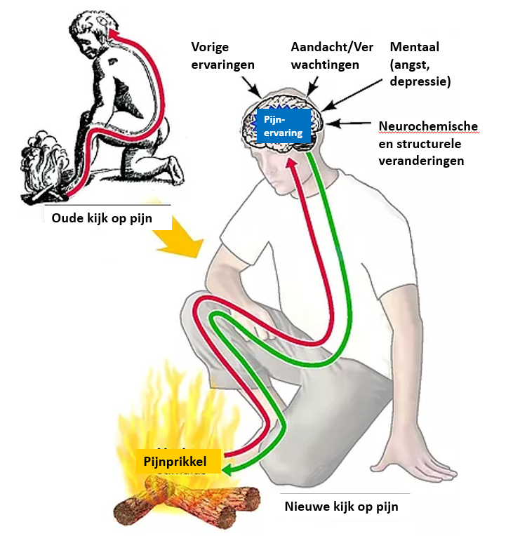
Centrale sensitisatie
Notes:
Theorie voor chronische pijn vroeger en pijn nu

Slide 13
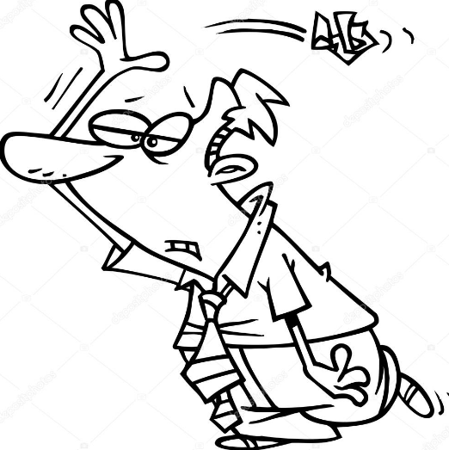
Centrale sensitisatie?

Slide 14
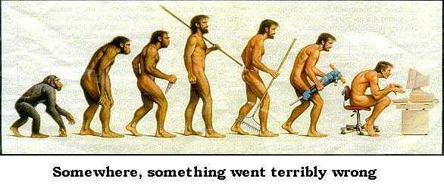

Slide 15
Overdruksyndroom

Slide 16
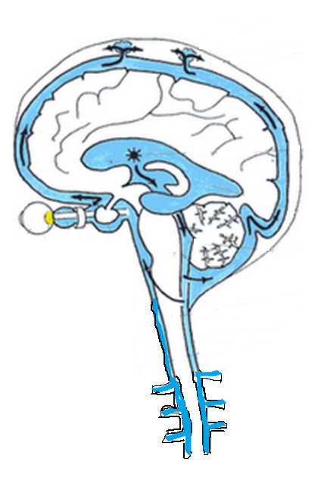
Cerebrospinaal vocht
Hersenen
Oogzenuw
Hersenstam
Ruggenmerg
Zenuwwortels

Slide 17
Productie hersenvocht
Plexus choroideus
Productie en stroom
Flow naar de hersenkamers links en rechts

Slide 18
Derde ventrikel
Vierde ventrikel
Tussen hersenen en schedeldak

Slide 19
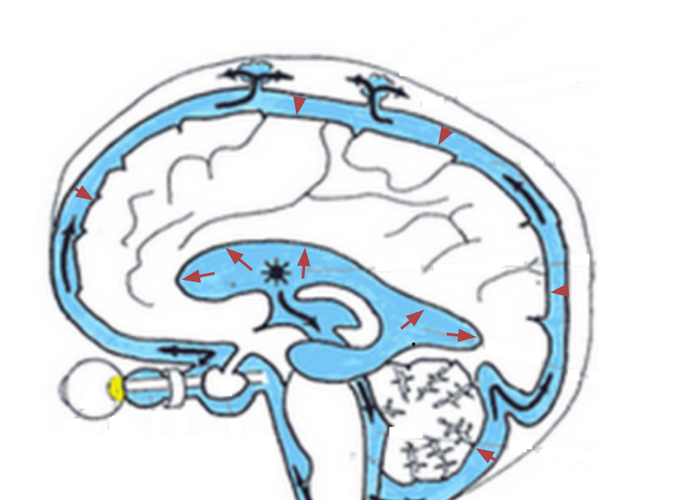
Overdruk
Symptomen?

Slide 20
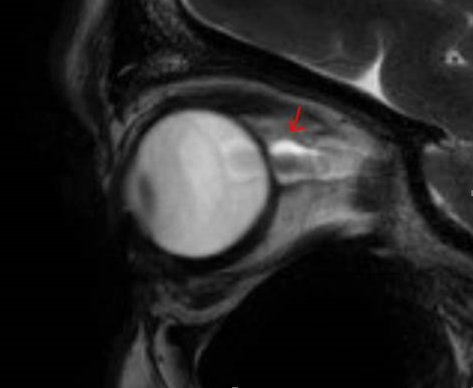

Slide 21
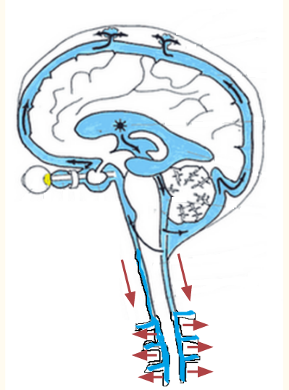

Slide 22
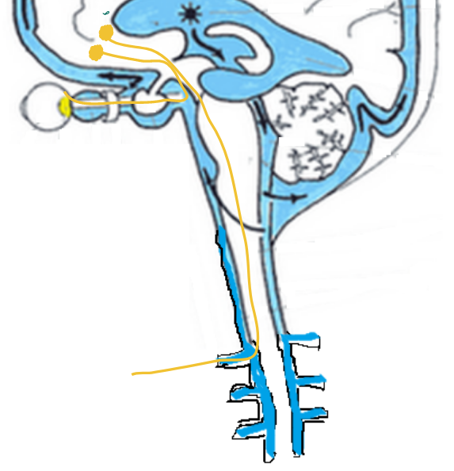
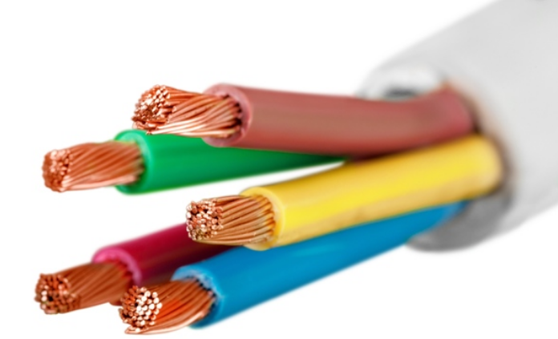

Slide 24
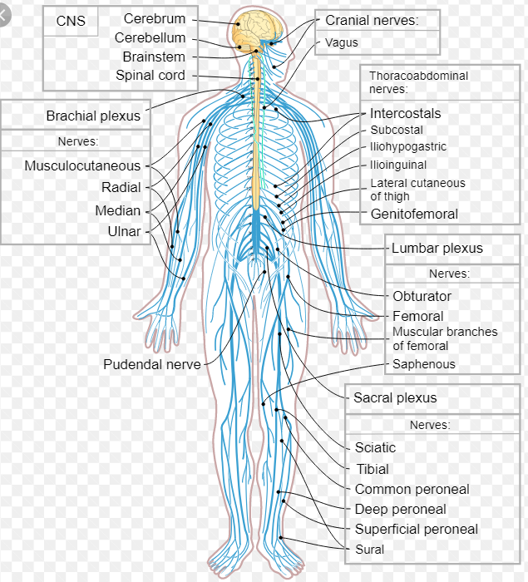

Slide 25
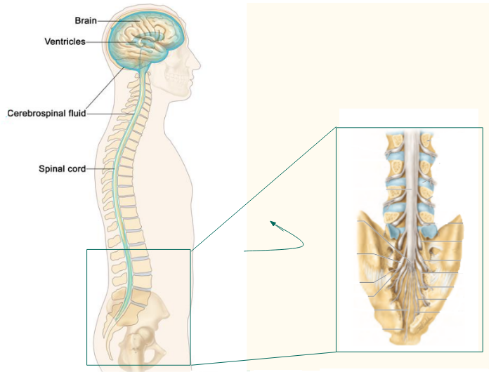
Ruggenmergzak

Slide 26
Tarlov cysten

Slide 27
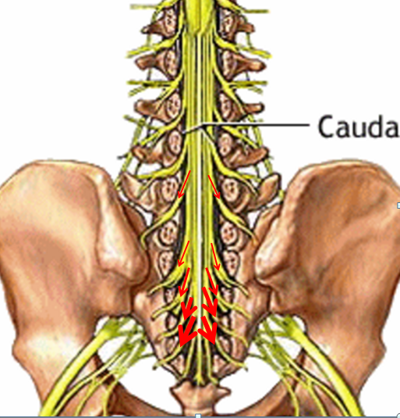
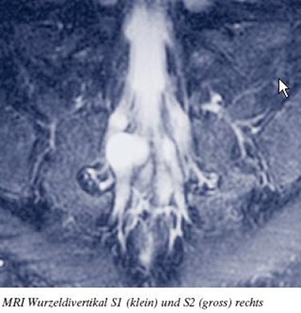

Slide 28
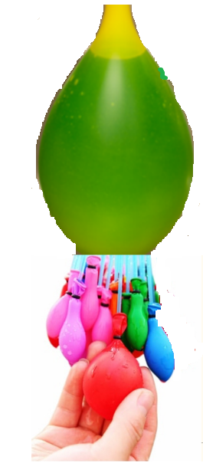
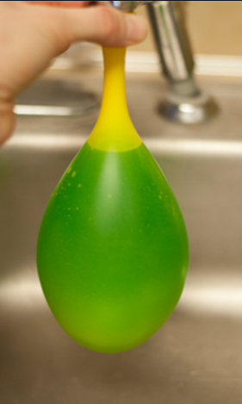

Slide 29
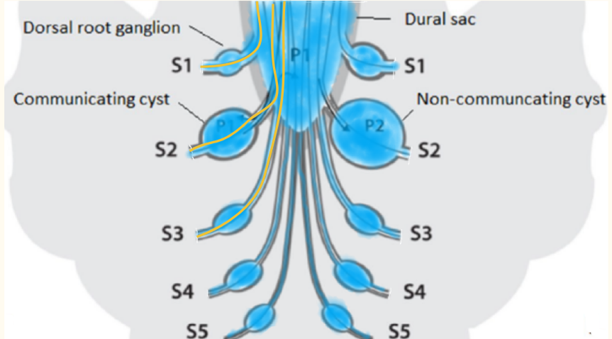

Slide 30
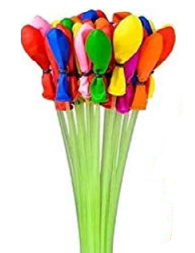
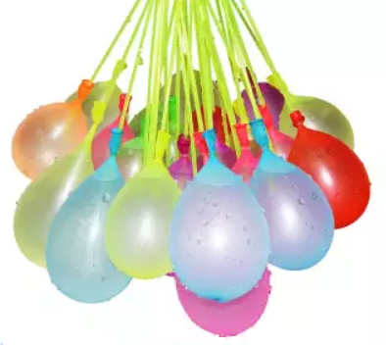
Normaal
Overdruk

Slide 31
Open cysten Gesloten cysten

Slide 32
Tarlov cysten
Niet iedereen
Afh. v elasticiteit bindweefsel, arachnoïditis, val, ...
Fibromyalgie: 39% (≥ 6 mm) + 18% meerdere verbredingen (57%)
(Normaal: 13%)
Afmeting cyste heeft geen belang
Aantal cysten heeft geen belang

Slide 33
Bewijzen voor een neurologische oorzaak
van de pijnsymptomen

Slide 34
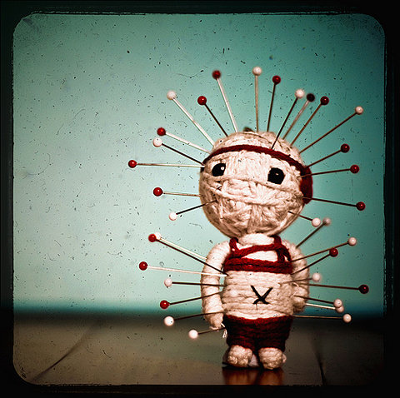
Evidentie voor neurologische oorzaak
Klachten lijken op andere zenuwaandoeningen (diabetes)
voosheid, prikken, naalden, singelen
pijnscheuten, elektrische schokken
pijn bij aanraken huid of dragen van kleding
brandend
gevoeligheid aan temperatuur
ernstige drukpijn
zwaktegevoel

Slide 35
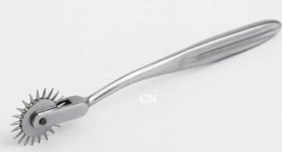
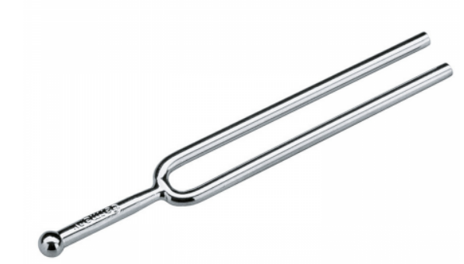
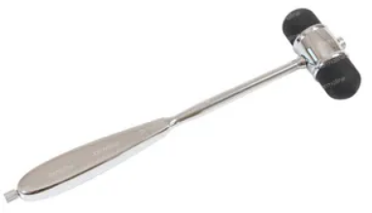
Evidentie voor neurologische oorzaak
Klinisch onderzoek LINKS ≠ RECHTS
Pinpriktest
Vibratiezin
Reflexen
Spierkracht ↓

Slide 36
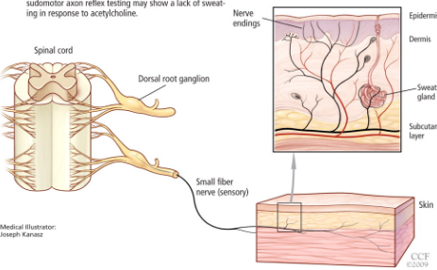
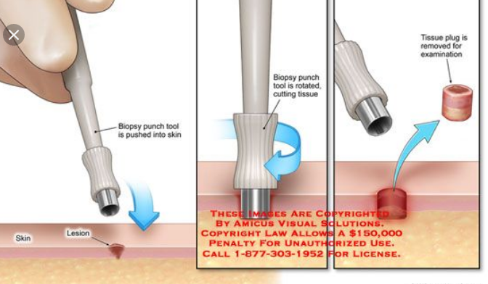
Evidentie voor neurologische oorzaak
Dunne vezel neuropathie
Huid Biopsies

Slide 37
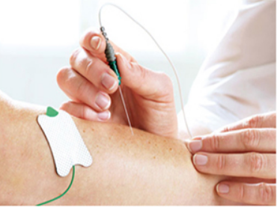
Evidentie voor neurologische oorzaak
EMG voeten en sluitspier

Slide 38
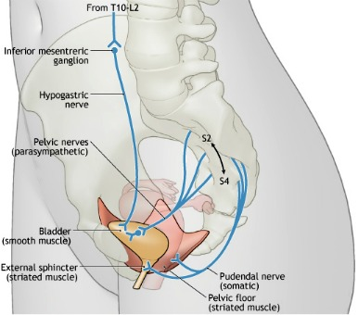
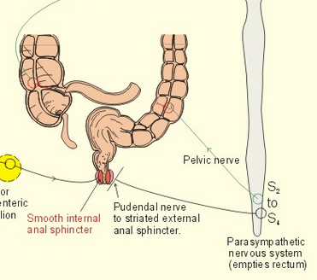
Evidentie voor neurologische oorzaak
Neurogene blaas-, darm-, sfincterstoornissen (onderste zenuwen)

Slide 39
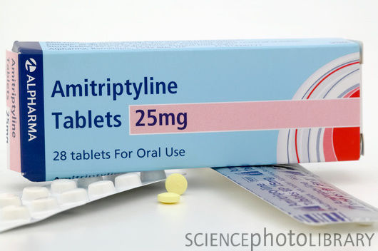
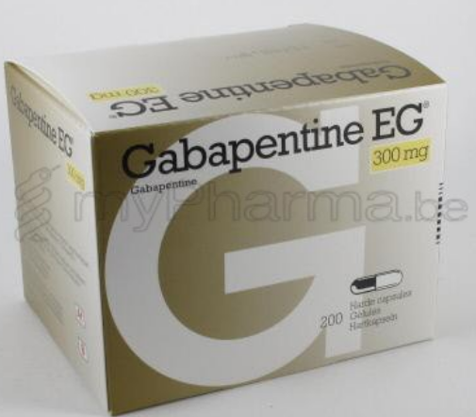
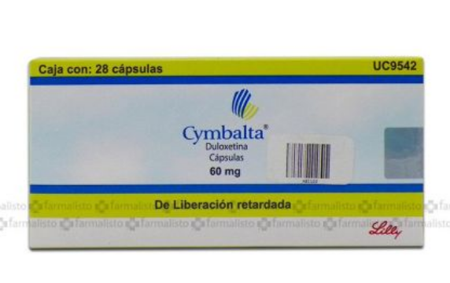
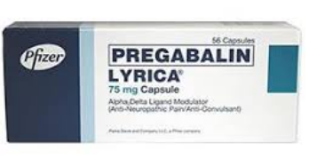
Evidentie voor neurologische oorzaak
Zelfde geneesmiddelen als voor andere neuropathische pijn

Slide 40
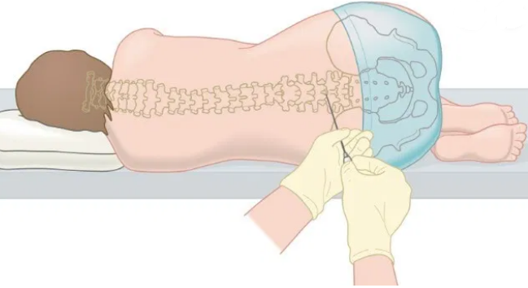
Diagnose van overdruk

Slide 41
Bloeddruk
Gemakkelijke meting
Vroeger >16/9
Gevaar >20: hersenbloeding
2003: na epidemiologisch onderzoek bij miljoenen ptn: 11,5/7,5 risico ↑ hart en bloedvaten
Momentopname Holter
Diagnose vóór complicaties optreden
Hersen-ruggenmerg druk
Moeilijke meting: ruggenprik
Nu >20-25 cm H₂0
Gevaar: papiloedeem
epidemiologisch onderzoek onmogelijk
Lagere druk al risico voor zenuwen? Hersenen?
Momentopname Inplanteerbare sensoren
Diagnose als het te laat is: papiloedeem

Slide 42
Gelijkenissen
met andere aandoeningen met hoge hersendruk

Slide 43
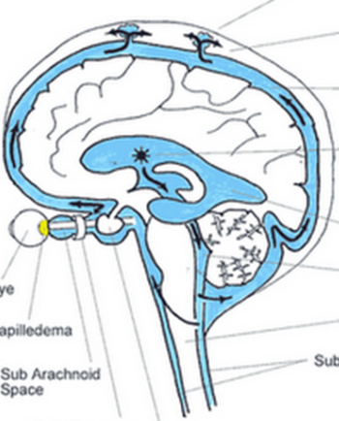
 |  | Intracraniële hypertensie | Fibromyalgie / chronische pijn | CVS
Verhoogde hersendruk | Migraine | x | x | x
 | Andere hoofdpijn | x | x | x
 | Geheugen- problemen | x | x | x
 | Vermoeidheid | x | x | x

Slide 44
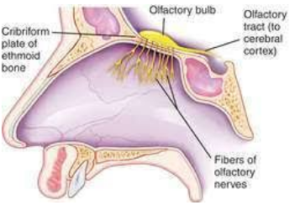
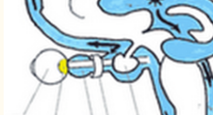
 |  | Intracraniële hypertensie | Fibromyalgie / chronische pijn | CVS
Hersen zenuwen | I Reuk- zenuw | - volume - functie ↓ | - volume - functie ↓
 | II Oog- zenuw | - ↑ diameter - gezichtsveld ↓ - papiloedeem | - zenuwvezellaag netvlies↓ - doorbloeding ↓ - gezichtsveld

Slide 45
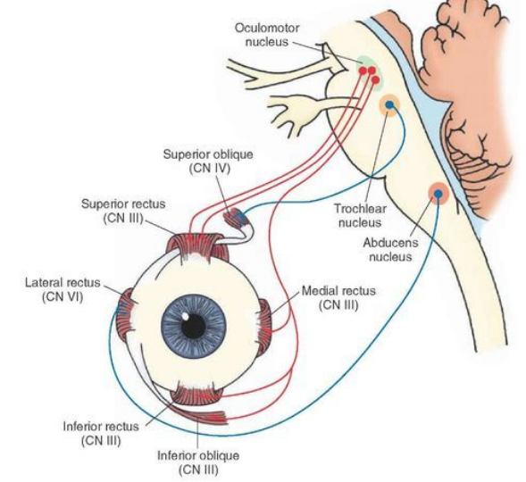
 | Intracraniële hypertensie | Fibromyalgie / chronische pijn | CVS
Oogspieren III IV VI | - dubbel zicht | - dubbel zicht | - dubbel zicht

Slide 46
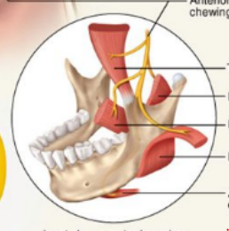
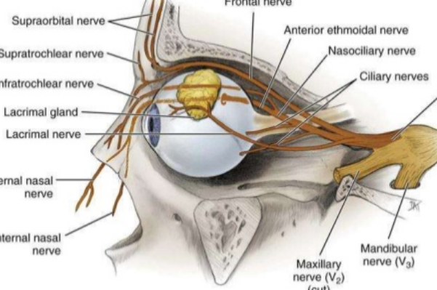
 |  | Intracraniële hypertensie | Fibromyalgie / chronische pijn | CVS
Craniale zenuwen | V Nervus trigeminus Kauwspieren Gelaat Hoornvlies | trigeminus- neuralgie | - kaakpijn - oogpijn - kleine vezeltjes hoornvlies | temporo-mandibulaire dysfunctie

Slide 47
 | Intracraniële hypertensie | Fibromyalgie / chronische pijn | CVS
VII - submand speeksel- klieren en traanklieren | Droge ogen & mond | Droge ogen & mond | Droge ogen & mond

Slide 48
 | Intracraniële hypertensie | Fibromyalgie / chronische pijn | CVS
VIII Vestibulo- cochlearis | syndroom van Menière | 30 % draaiduizeligheid | draaiduizeligheid
 | gehoorverlies | 25% gehoorverlies
IX Glosso- faryngeus X Vagus keel |  | - 42% heesheid - 37.3% slikproblemen
X Vagus ingewanden | tragere maaglediging | tragere maaglediging | tragere maaglediging

Slide 49
 | Intracraniële hypertensie | Fibromyalgie | CVS
Afvoer lymfevocht langs neusslijmvlies | - 26% sinusitis bij kinderen - spontaan duraal lek met neusloop | - niet- allergische rhinitis | - niet- allergische rhinitis

Slide 55
 |  | Intracraniële hypertensie | Fibromyalgie / chronische pijn | CVS
Verhoogde intraspinale druk | Verspreide zenuwpijn | X | X | X
Cervicale and lumbale zenuw- wortels | tintelingen / voosheid armen en benen | X | X | X
 | Spierzwakte in armen en benen | X | X | X

Slide 56
 |  | Intracraniële hypertensie | Fibromyalgie / chronische pijn | CVS
 | EMG afwijkingen | X | X | X
 | Wandel- moeilijkheden / Sensorische ataxie | X | X | X

Slide 57
 |  | Intracraniële hypertensie | Fibromyalgie / chronische pijn | CVS
Sacral nerve roots S2S3S4 | Constipatie Prikkelbare darm | X | X | X
 | Blaas retentie Prikkelbare blaas Urinaire incontinentie | X | X | X

Slide 58
 |  | Intracraniële hypertensie | Fibromyalgie / chronische pijn | CVS
Autonoom zenuwstelsel | - tragere blaaslediging - tragere maaglediging - tragere darmperistaltiek - tachycardie - posturale hypotensie - nachtzweten - slechte slaapkwaliteit - angst - oppervlakkig ademen - slaap apnee | X | X | X

Slide 59
 |  | Intracraniële hypertensie | Fibromyalgie / chronische pijn | CVS
Varia | Vrouwen | 90% | 90% | 90.9 %
 | Ehlers Danlos Syndroom | X | X | X

Slide 60
Notes:
Heel subjectief van kant van de patiënt

Slide 63
“Ik geloof er niet in”
“believers” “non-believers”

Slide 64
1959

Slide 65
? ? ?

Slide 66
Oorzaak
Niet gekend
Te veel productie? Te weinig afvoer?
Erfelijk
Ehlers Danlos Syndroom / Marfan

Slide 67
Begin of verergering van de symptomen

Slide 68
Evolutie?
Fluctuerend
Erger na inspanningen / zitten
Kan verbeteren

Slide 69
Behandeling
Niet zitten
Geen zware
Warmte/ TENS
Wandelen / zwemmen in warm water / andere?
Kinesitherapie / Osteopathie
Diamox
Pijnstillers tegen zenuwpijn
Infiltraties

Slide 74
Behandeling
Niet zitten
Geen zware inspanningen
Warmte/ TENS
Wandelen / zwemmen in warm water / andere?
Kinesitherapie / Osteopathie
Diamox
Pijnstillers tegen zenuwpijn
Infiltraties

Slide 76
Behandeling
Niet zitten
Geen zware inspanningen
Warmte/ TENS
Wandelen / zwemmen in warm water / andere?
Kinesitherapie / Osteopathie
Diamox
Pijnstillers tegen zenuwpijn
Infiltraties

Slide 78
Behandeling
Niet zitten
Geen zware inspanningen
Warmte/ TENS
Wandelen / zwemmen in warm water / andere?
Kinesitherapie / Osteopathie
Diamox
Pijnstillers tegen zenuwpijn
Infiltraties

Slide 79
effen weg

Slide 80
Behandeling
Niet zitten
Geen zware inspanningen
Warmte/ TENS
Wandelen / zwemmen in warm water / andere?
Kinesitherapie / Osteopathie
Diamox
Pijnstillers tegen zenuwpijn
Infiltraties

Slide 81
Behandeling
Niet zitten
Geen zware inspanningen
Warmte/ TENS
Wandelen / zwemmen in warm water / andere?
Kinesitherapie / Osteopathie
Diamox
Pijnstillers tegen zenuwpijn
Infiltraties

Slide 82
+

Slide 83
Behandeling
Niet zitten
Geen zware inspanningen
Warmte/ TENS
Wandelen / zwemmen in warm water / andere?
Kinesitherapie / Osteopathie
Diamox
Pijnstillers tegen zenuwpijn
Infiltraties

Slide 85
Behandeling
Niet zitten
Geen zware inspanningen
Warmte/ TENS
Wandelen / zwemmen in warm water / andere?
Kinesitherapie / Osteopathie
Diamox
Pijnstillers tegen zenuwpijn
Infiltraties

Slide 86
Infiltraties?
Waarom?
Proef-infiltratie. Dus test. Komt het van die zenuw? Preoperatief - Neurostimulator
Behandeling? Facetinfiltraties en -denervaties vaak toch enig effect.
Maar is pijnlijker bij OSTC. Soms triggert het de pijn.

Slide 87
Vragenuurtje
Kunt u de link leggen tussen overdruk en chronische hyperventilatie? Ja, autonome dysfunctie
Wat is binnen Medisch Wetenschappelijk denken nodig om erkenning te krijgen? publiceren
Waarom wordt aan de verhoogde druk zo weinig aandacht besteed, terwijl bekend is dat dit een onderliggende oorzaak is? Moeilijk te meten
Is de diagnose met 100% zekerheid te stellen op basis van beeldvormend onderzoek en anamnese? BV criteria te streng, anamnese tijdsgebrek
Verband tussen de oorspronkelijke infectie bij CVS en afbraak van bindweefsel? Lyme? Borrelia? Kopermetabolisme? Onbekend, we moeten ons beperken, maar niet uit te sluiten
Wat gebeurt in geval dat cysten beginnen te lekken? Onderdrukhoofdpijn, maar gebeurt uiterst zelden, is niet een probleem

Slide 88
Hoeveel procent kans is er om Tarlov cysten door te geven aan je kinderen en is het nuttig om ze te laten checken ? vermoedelijk grote kans , checken geen zin (ongerustheid, kinderen nog geen TC, jongeren nog niett pijnlijk)
Ik heb verschillende Tarlov cysten, maar uit mijn onderzoeken bij de oogarts en hersenscan, blijken geen tekens van overdruk. Heb ik dan wel overdruk? Wellicht wel, maar de druk kan weg in de cysten, zodat die hogerop minder is
Ik heb alleen een laminectomie gehad, dus de cystes zitten er nog, tasten deze het bot aan? Niet altijd en dat is niet het hoofdprobleem Hoe weet ik dat mijn hoofdpijnen door een verhoogde druk komen of door de medicatie? Wel/niet operatie? Dat is moeilijk te zeggen, maar meestal van de druk en niet van de medicatie
Wat beïnvloedt de groei van Tarlov-cysten? Elasticiteit bindweefsel, genetische factoren hoogte van de druk, overbelasting, trauma

Slide 89
Chronische buikpijn van Tarlov cyste op L1-T12 .
Dat geeft idd buikpijn

